Slide 1
GODIŠNJI IZVJEŠTAJ za 2023. hKIG
PRILOG 4
Zagreb, siječanj 2024.

Slide 2
Rezultati ukratko

Slide 3
Rezultati:
Više od 80 medijskih objava
Plasiranje predsjednice HKIG u TV i radijske emisije, te tiskane i online medije
2 anketna istraživanja: Interes za obnovu, Zadovoljstvo Danima
20 tekstova (web tekstovi, tekstovi za tiskovine, govori predsjednice)

Slide 4
Rezultati: komunikacija s članstvom
tekstova (web, časopisi i govori)
2
20
anketna istraživanja

Slide 5
KOMUNIKACIJA s MEDIJIMA

Slide 6
Medijske objave
Više od 80 medijskih objava

Slide 7
Ostale aktivnosti odnosa s medijima
Plasiranje gostovanja predsjednice u različite medije, TV i radijske emisije (HTV, NovaTV, HR, JL, VL, Poslovni dnevnik, Novi List, Nacional...HR)
Plasiranje tema u medije
Pisanje priopćenja i tekstova za web
Odgovaranje na novinarske upite
Organizacija brifinga za novinare
Redaktura intervjua u tiskanim medijima

Slide 8
Najvažnije Medijske objave

Slide 9
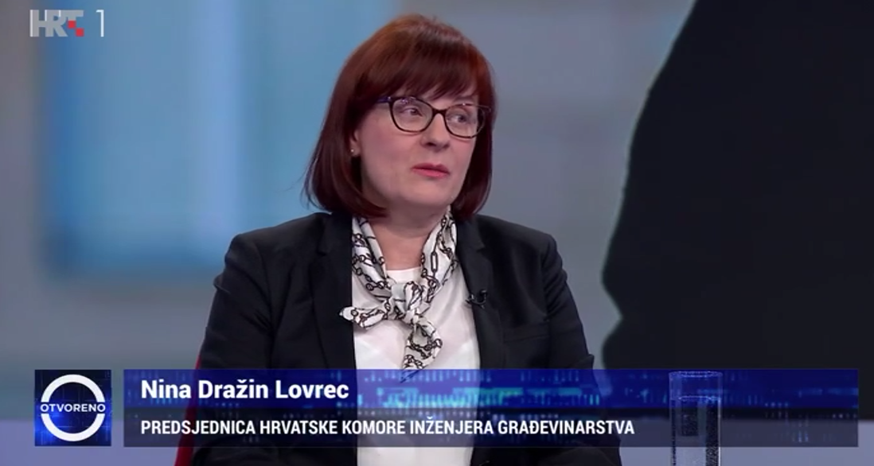
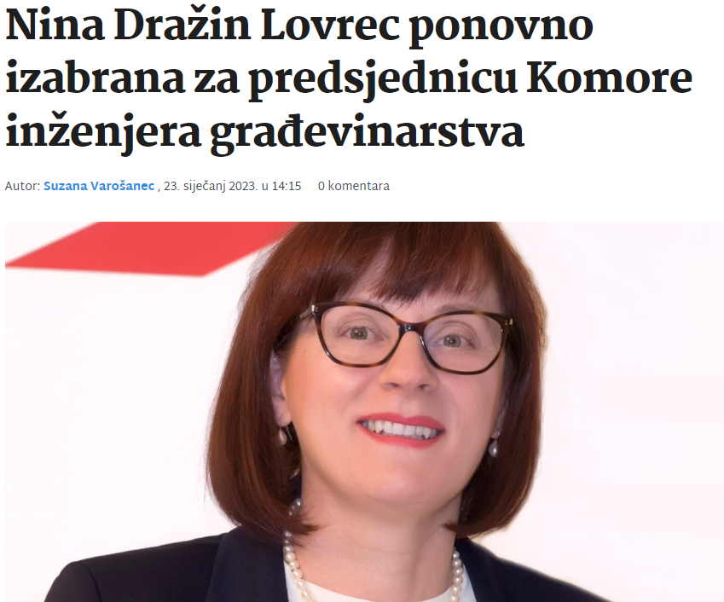
Poslovni dnevnik
Otvoreno, HTV 1

Slide 10
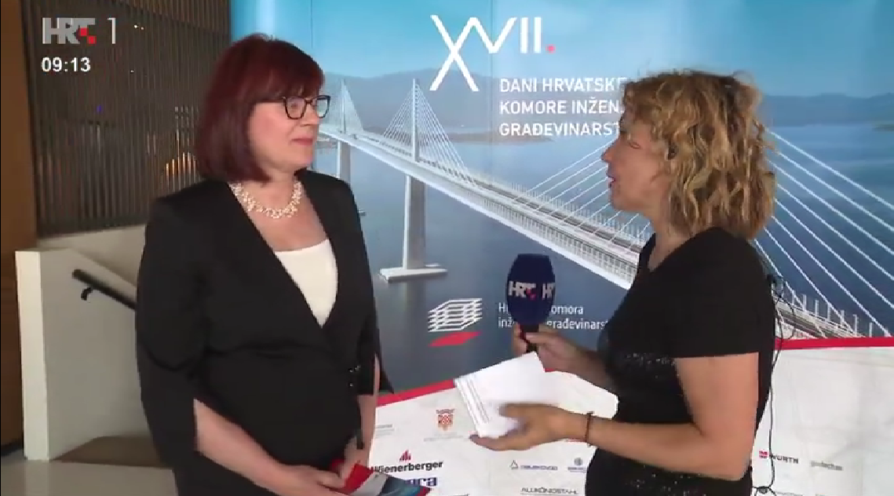
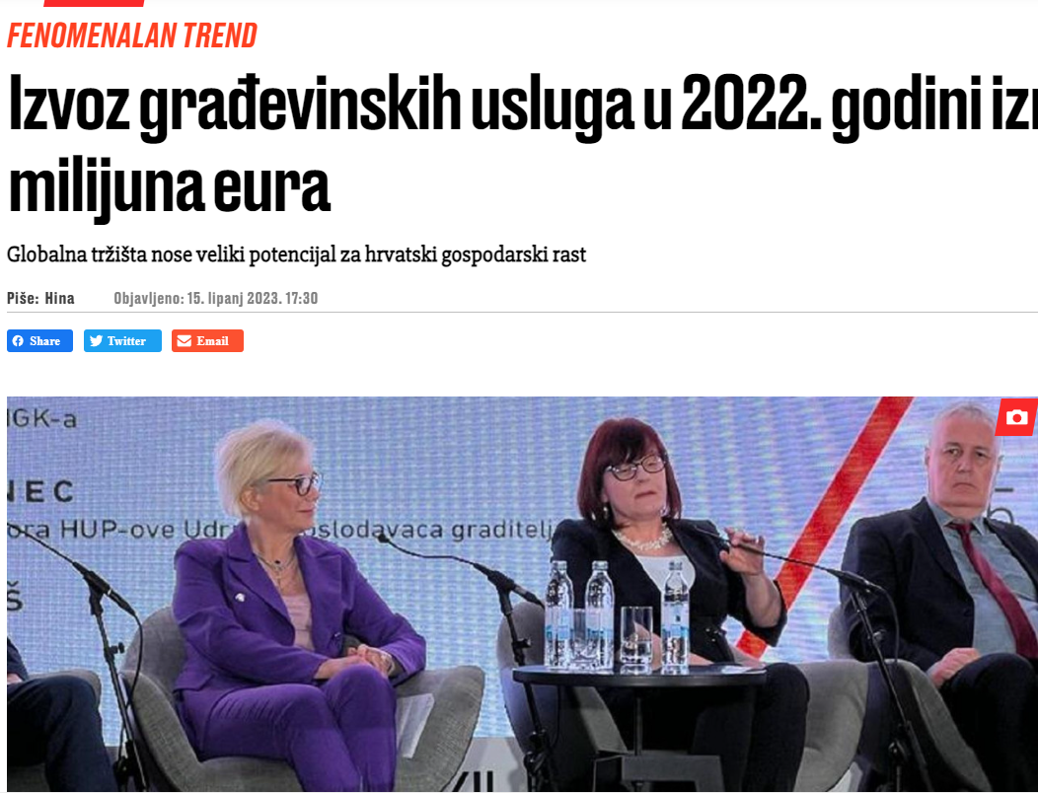
Jutarnji list
HTV1

Slide 11
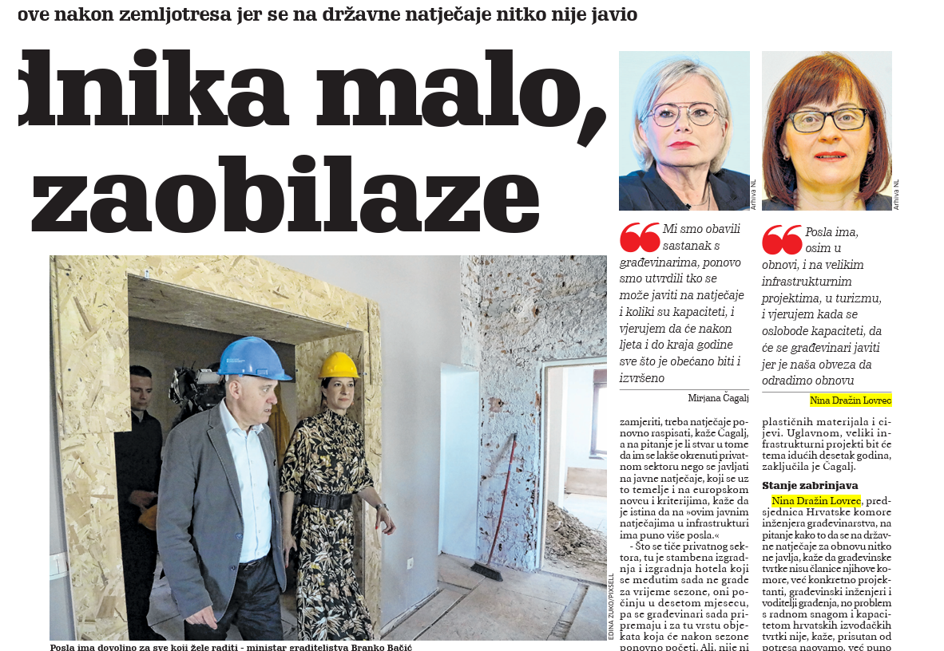
Glas Slavonije
Novi list
Večernji.hr

Slide 12
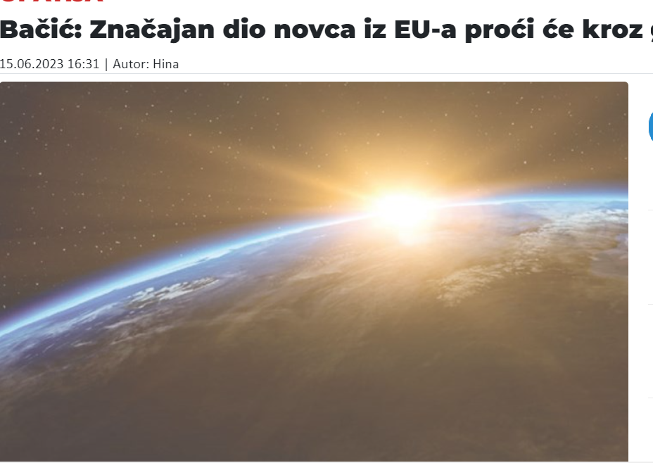
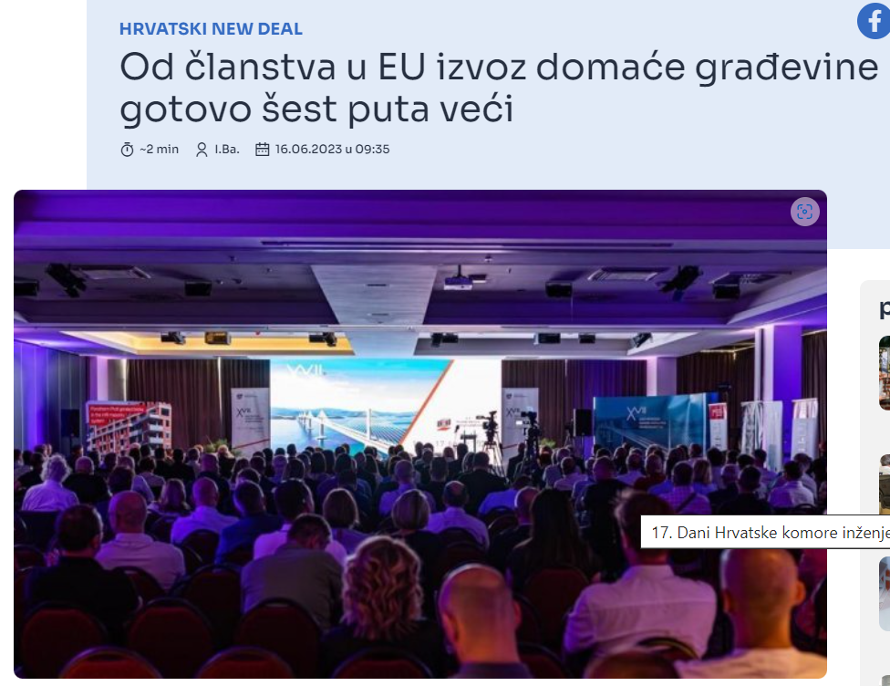
Glas Istre
Tportal

Slide 13
Ostale komunikacijske aktivnosti

Slide 14
Dani HKIG 2023. i nagrada Kolos
Produkcija i organizacija 17. Dana HKIG 2023.
Pisanje sinopsisa za otvorenje Dana i za Kolos
Dogovaranje dolaska medija i TV kuća na 17. Dane
Dogovaranje medijskog praćenja Dana iz Opatije (Poslovni dnevnik i Večernji list)
Pisanje poziva medijima za 17. Dane
Priprema priopćenja za medije

Slide 15
Ostale aktivnosti
Redovito savjetovanje
Sastanci s vodstvom Komore
Priprema mjesečnih izvještaja
Izrada prezentacija (za konferencije, Upravni odbor, Skupštinu HKIG-a...)
Priprema različitih web i newsletter tekstova te tekstova za vanjske publikacije
Pisanje različitih govora

Slide 16
Aktivnosti na društvenim mrežama

Slide 17
Rezultati Facebook u 2023.
17 %
rast
fanova
2022./2023.
5.300
fanova
60.000 doseg
130
postova
8.500
interakcija

Slide 18
Najbolje fb objave

Slide 19
Notes:
2021

Slide 20
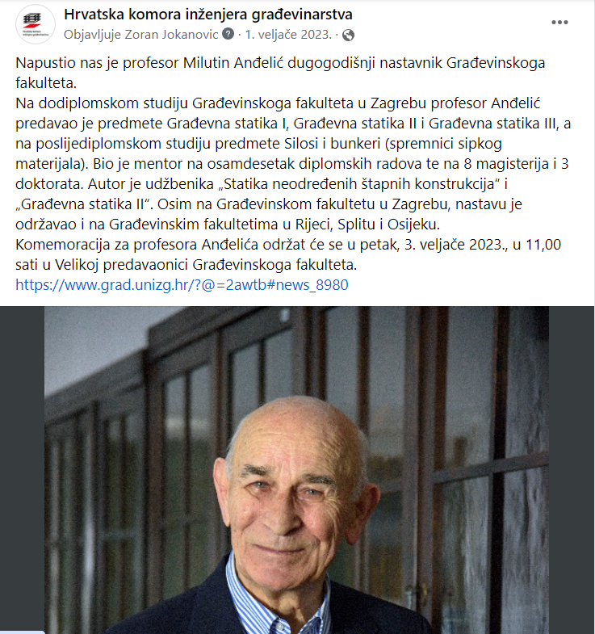
Notes:
2021

Slide 21
Quadrans d.o.o.
siječanj 2024.

